Slide 1


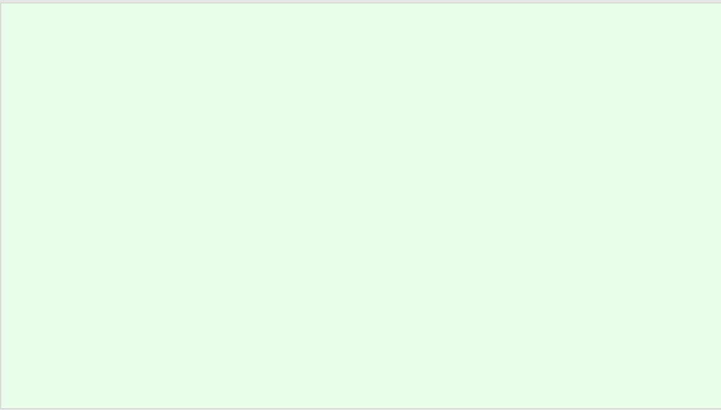


PHÒNG GIÁO DỤC & ĐÀO TẠO ĐỨC TRỌNG
TRƯỜNG TIỂU HỌC NGHĨA HIỆP
CHUYÊN ĐỀ
ỨNG DỤNG DẠY HỌC STEM
TRONG DẠY HỌC Ở TRƯỜNG TIỂU HỌC
Đức Trọng, ngày 1 tháng 11 năm 2024

Slide 2



TẬP THỂ LỚP 2A4
CHÀO ĐÓN QUÝ THẦY, CÔ GIÁO!
✰   

Slide 3




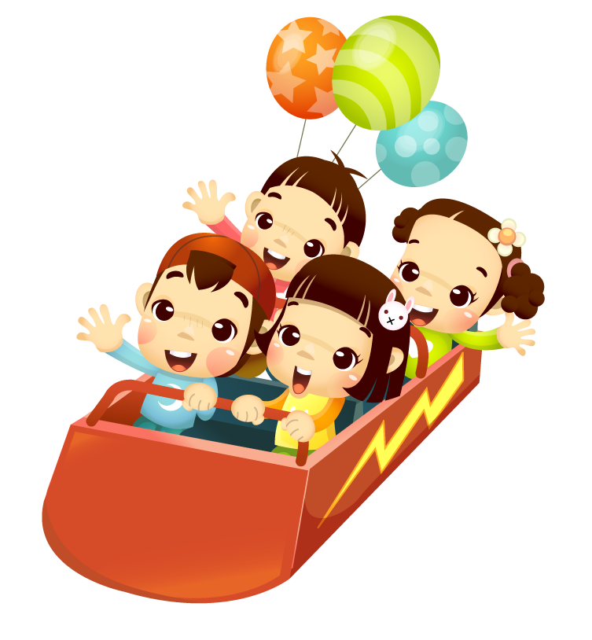
KHỞI ĐỘNG

Slide 4

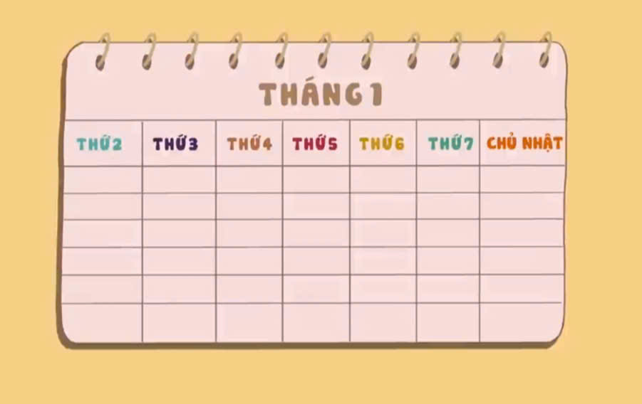

Slide 5







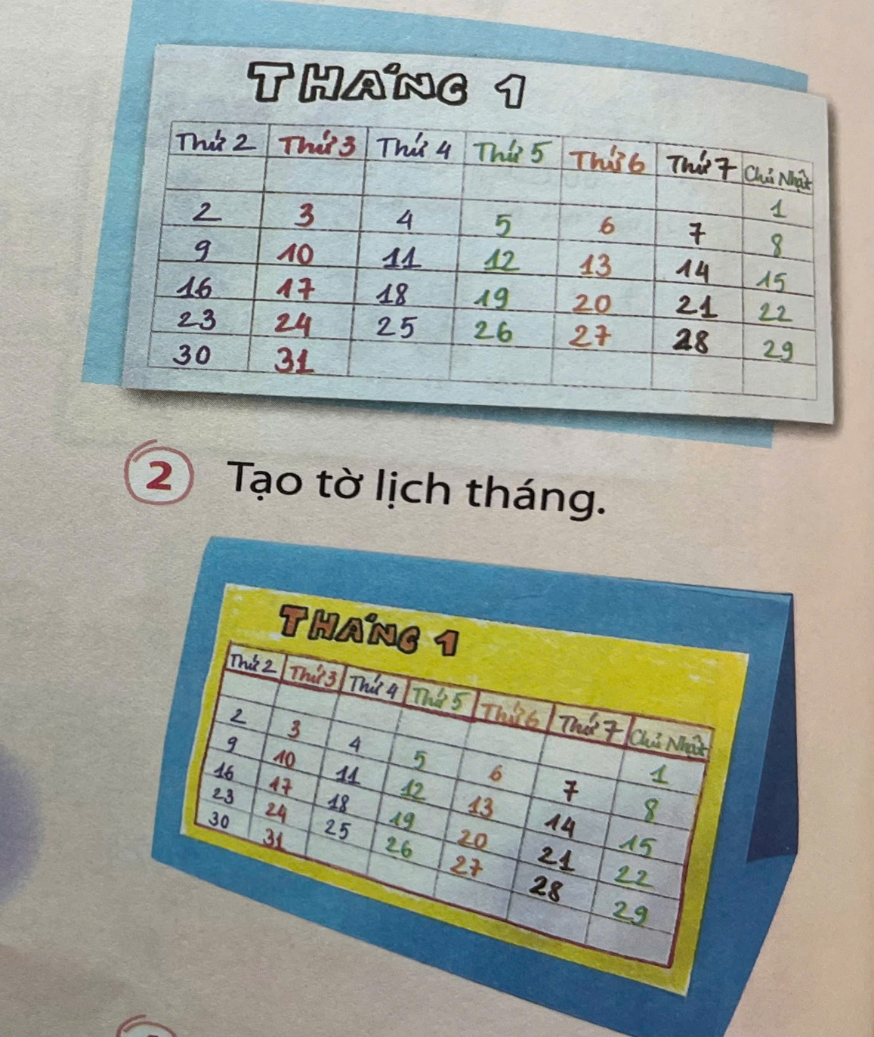
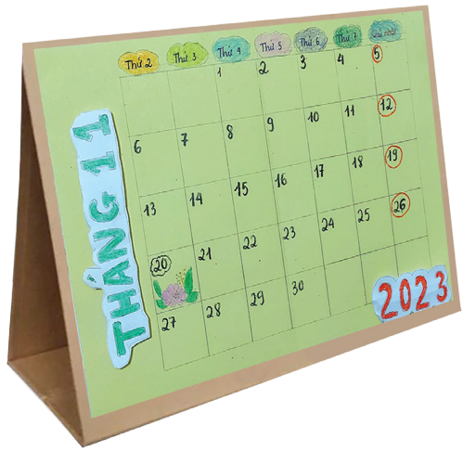
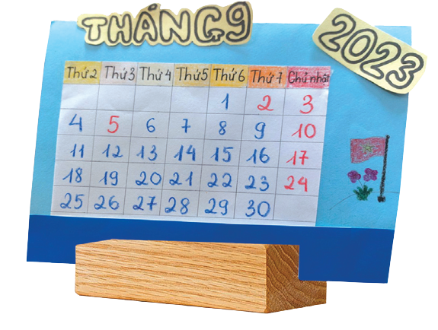


BÀI HỌC STEM
KHÁM PHÁ 2
LỊCH ĐỂ BÀN TIỆN ÍCH

Slide 6
Thứ Sáu ngày 1 tháng 11 năm 2024
Toán
Bài 31: Thực hành và trải nghiệm xem đồng hồ, xem lịch
(tiết 2)
SGK 54/55
Notes:
6

Slide 7


Slide 8
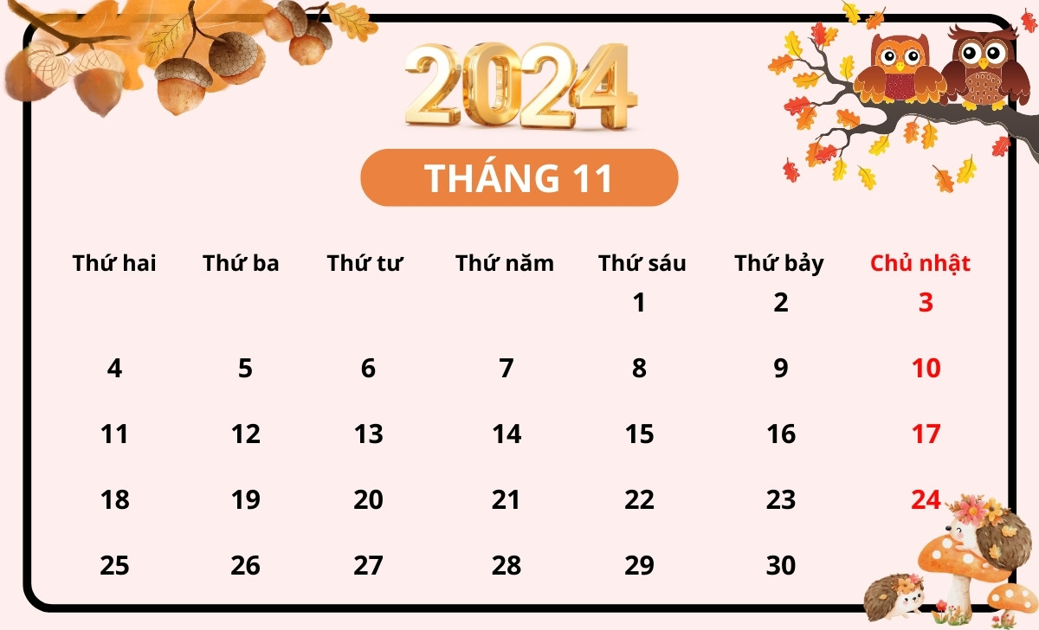
Bài 1: Em xem tờ lịch tháng này rồi trả lời câu hỏi.
a) Hôm nay là thứ mấy, ngày mấy, tháng mấy ?
b) Hôm qua là thứ mấy, ngày mấy, tháng mấy ?
1

Slide 9
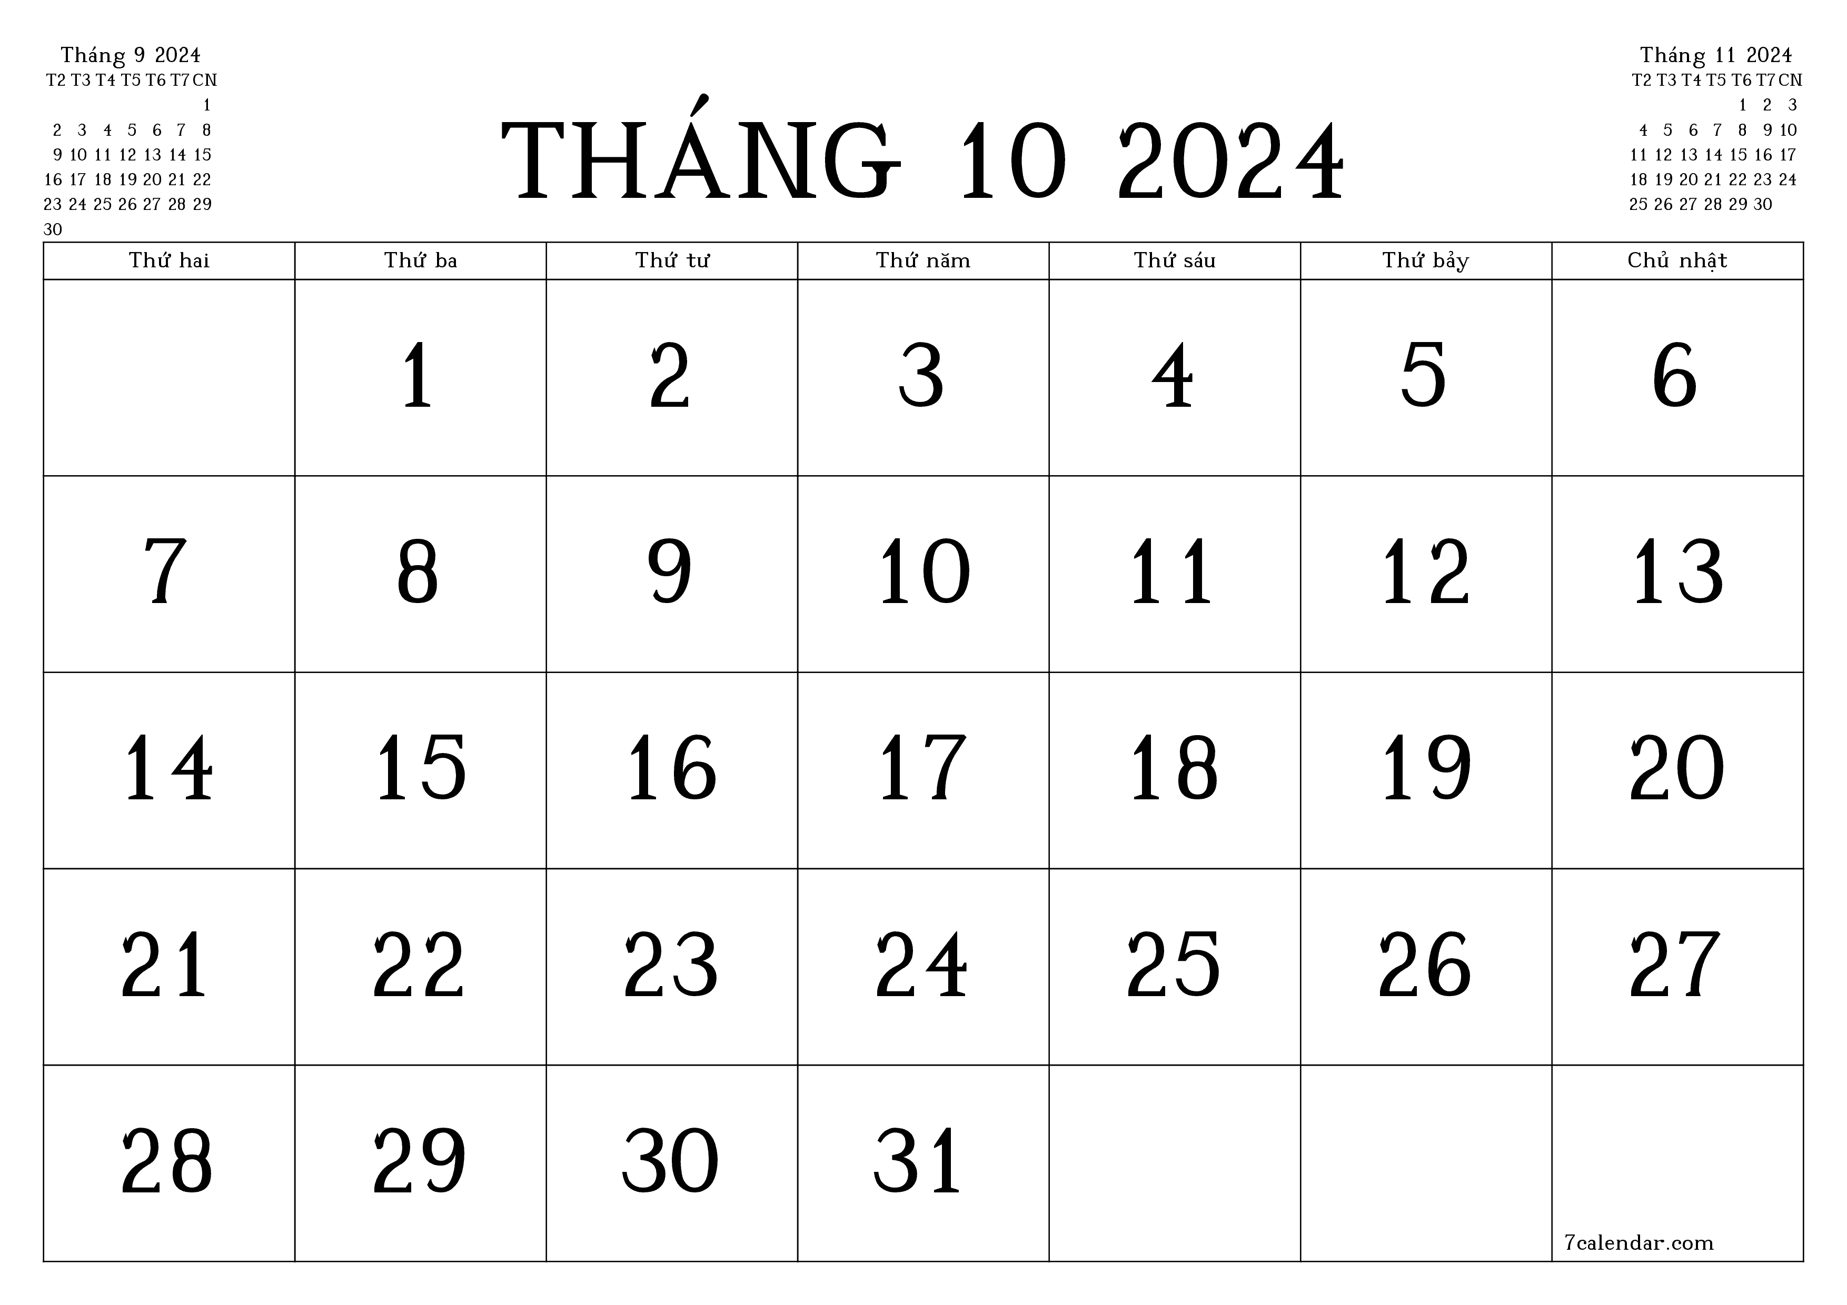
31

Slide 10
Bài 1: Em xem tờ lịch tháng này rồi trả lời câu hỏi.
a) Hôm nay là thứ mấy, ngày mấy, tháng mấy ?
b) Hôm qua là thứ mấy, ngày mấy, tháng mấy ?
1
c) Ngày mai là thứ mấy, ngày mấy, tháng mấy ?

Slide 11
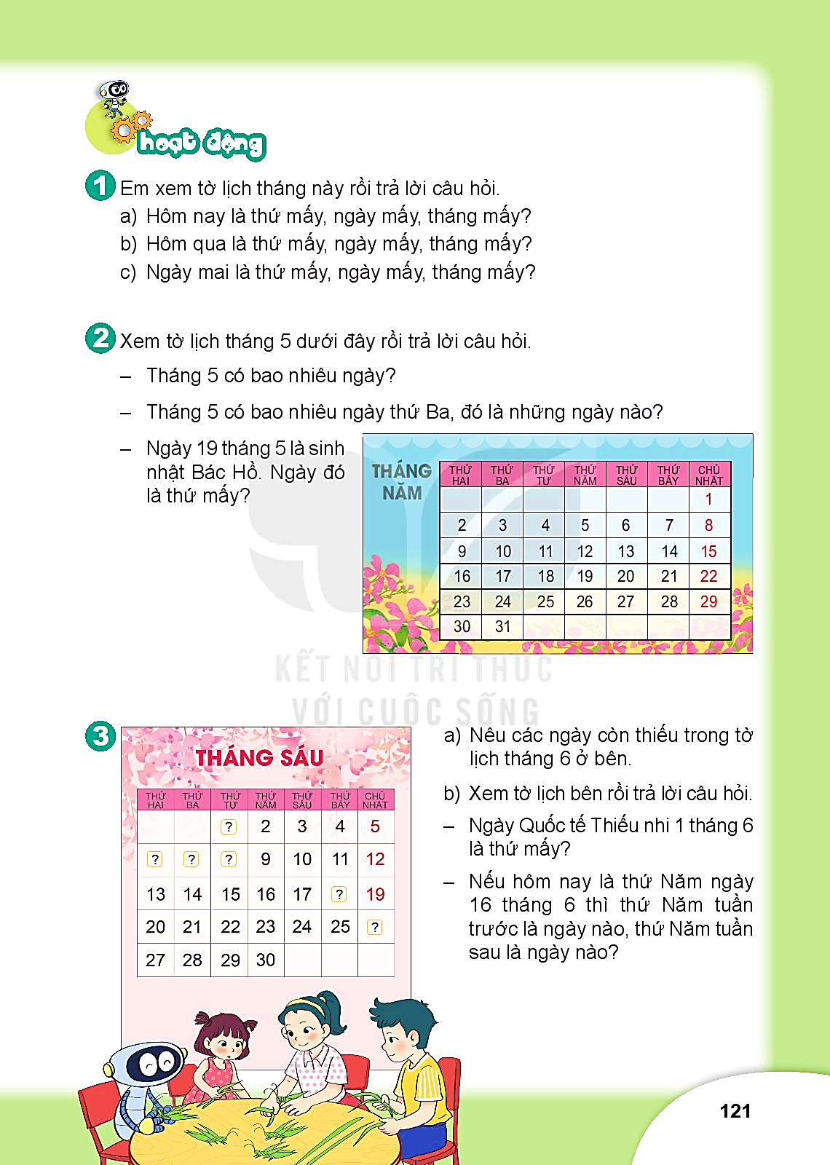
Bài 2: Xem tờ lịch tháng 5 dưới đây rồi trả lời câu hỏi:
- Tháng năm có bao nhiêu ngày ?
Tháng năm có bao nhiêu ngày
thứ Ba, đó là những ngày nào ?
Ngày 19 tháng 5 là ngày sinh nhật Bác Hồ. Ngày đó là thứ mấy ?
19
31

Slide 12
Bài 3:
a) Nêu các ngày còn thiếu trong tờ lịch tháng 6
1
6
7
8
b) Xem tờ lịch rồi trả lời câu hỏi:
- Ngày Quốc tế Thiếu nhi 1 tháng 6 là thứ mấy ?
18
26
- Nếu hôm nay là thứ Năm ngày 16 tháng 6 thì thứ Năm tuần trước là ngày nào, thứ Năm
tuần sau là ngày nào?

Slide 13
Tuần trước | Hôm nay | Tuần sau
Ngày … tháng 6 | Ngày 16 tháng 6 | Ngày … tháng 6
9
23
16 – 7 = 9

Slide 14
Bài 3:
a) Nêu các ngày còn thiếu trong tờ lịch tháng 6
1
6
7
8
b) Xem tờ lịch rồi trả lời câu hỏi:
- Ngày Quốc tế Thiếu nhi 1 tháng 6 là thứ mấy ?
18
26
- Nếu hôm nay là thứ Năm ngày 16 tháng 6 thì thứ Năm tuần trước là ngày nào, thứ Năm
tuần sau là ngày nào?

Slide 15
Tuần trước | Hôm nay | Tuần sau
Ngày … tháng 6 | Ngày 16 tháng 6 | Ngày … tháng 6
9
23
16 – 7 = 9
16 + 7 = 23

Slide 16
Bài 3:
a) Nêu các ngày còn thiếu trong tờ lịch tháng 6
1
6
7
8
b) Xem tờ lịch rồi trả lời câu hỏi:
- Ngày Quốc tế Thiếu nhi 1 tháng 6 là thứ mấy ?
18
26
- Nếu hôm nay là thứ Năm ngày 16 tháng 6 thì thứ Năm tuần trước là ngày nào, thứ Năm
tuần sau là ngày nào?

Slide 17
THỰC HÀNH - VẬN DỤNG

Slide 18
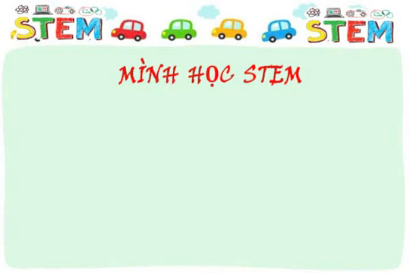

Slide 19


a. ĐỀ XUẤT Ý TƯỞNG VÀ CÁCH LÀM
LỊCH ĐỂ BÀN TIỆN ÍCH

Slide 20


Tiêu chí làm lịch để bàn tiện ích
Kích thước hợp lý, chắc chắn.
Ghi rõ tên tháng và thể hiện đúng số ngày trong tháng.
Trang trí sáng tạo, đảm bảo tính thẩm mĩ.
Sử dụng được nhiều lần.

Slide 21
NHÓM EM THẢO LUẬN TRẢ LỜI CÂU HỎI
1. Nhóm em làm lịch tháng mấy, tháng đó bao nhiêu ngày?
….………………………………………………………………..
2. Nhóm em dùng vật liệu gì để làm?
………………………………………………………………………………………………
3. Sản phẩm dùng để làm gì?
….………………………………………………………………

Slide 22


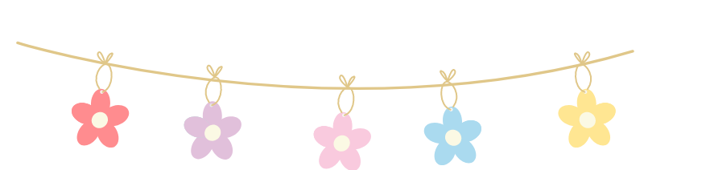



Thực hành và vận dụng
Thảo luận về cách làm “Tờ lịch để bàn tiện ích”

Slide 23
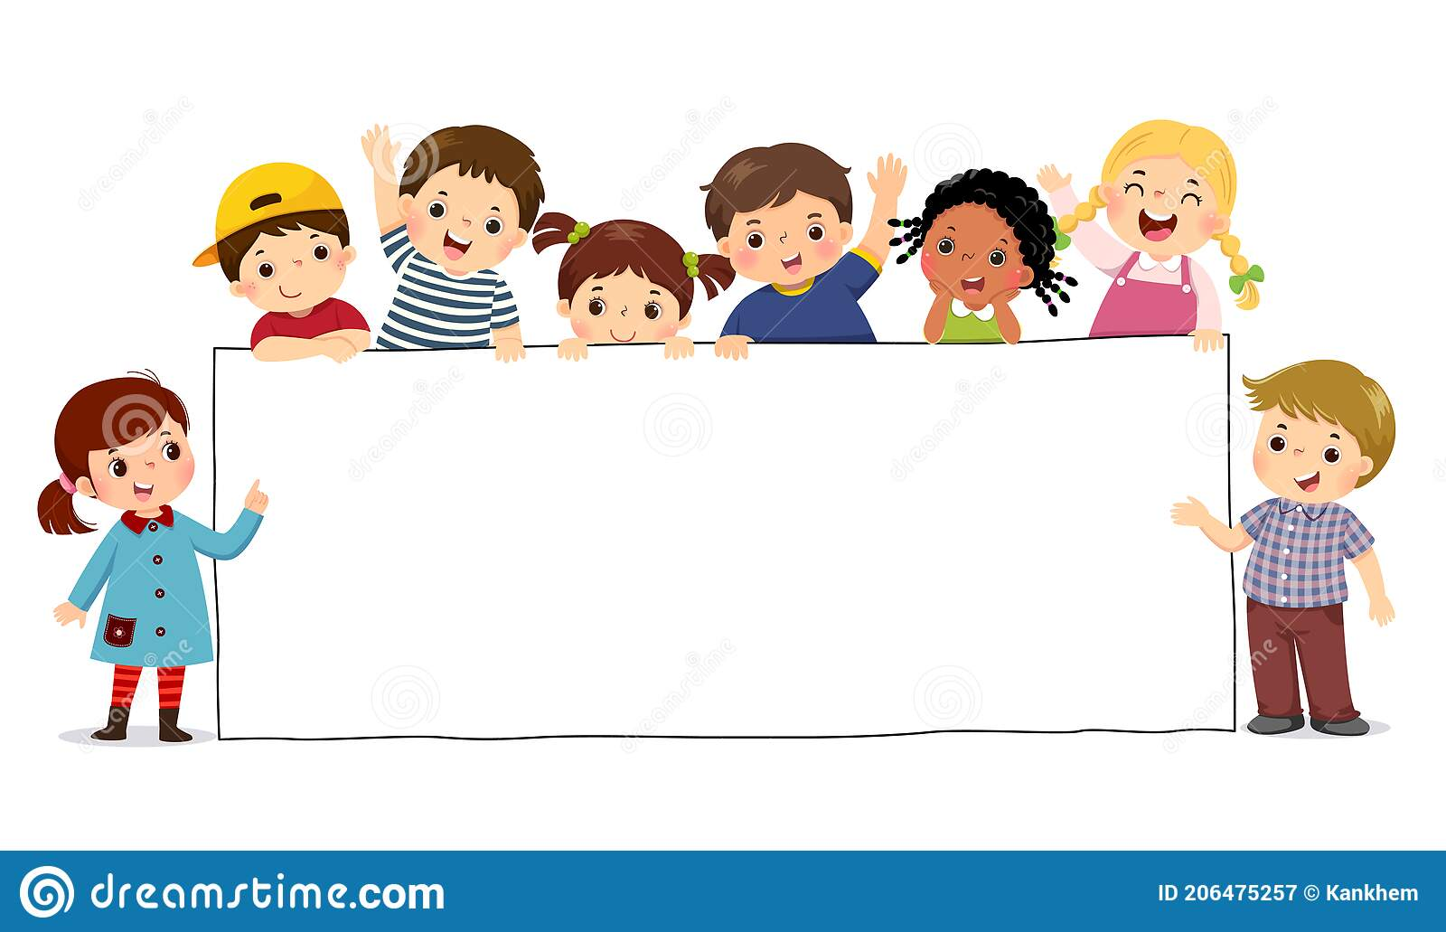
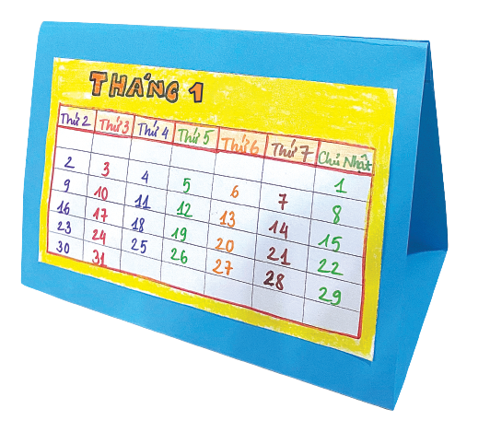
CHIA SẺ Ý TƯỞNG
:
NHÓM EM THẢO LUẬN TRẢ LỜI CÂU HỎI
1. Nhóm em làm lịch tháng mấy, tháng đó bao nhiêu ngày?
….……………………………………………………………. 2. Nhóm em dùng vật liệu gì để làm?
………………………………………………………………………………………………3. Sản phẩm dùng để làm gì?
….…………………………………………………………….

Slide 24

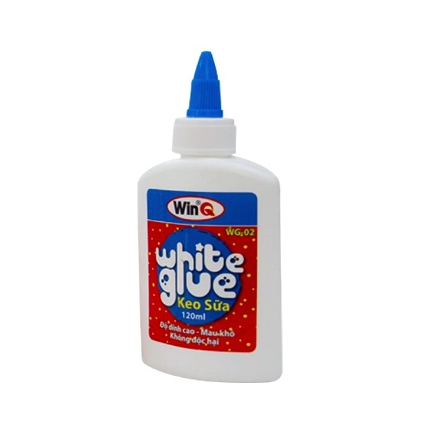

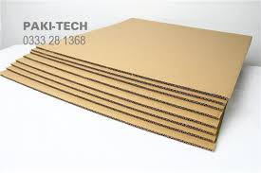

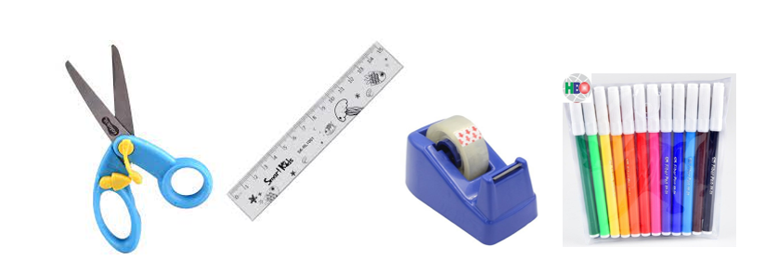
LÀM LỊCH ĐỂ BÀN TIỆN ÍCH
CHÚNG TA CẦN CÓ:
Notes:
GV yêu cầu nhóm HS kiểm tra lại các nguyên, vật liệu của nhóm theo phiếu học tập, nếu có khác thì bổ sung vào phiếu

Slide 25

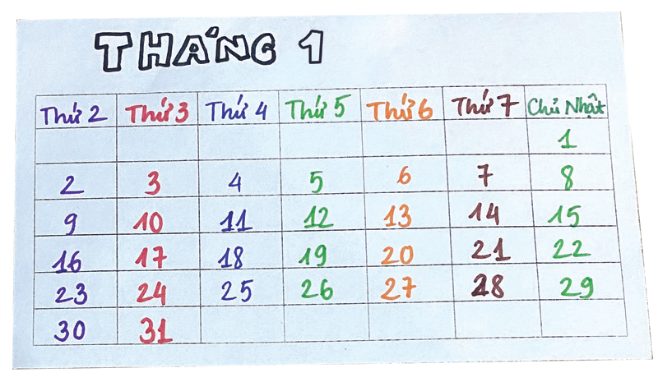
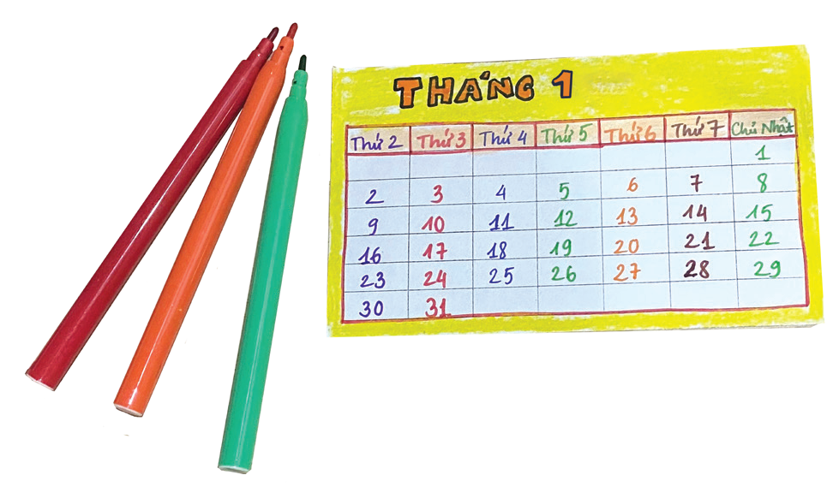
Bước 1: Tạo khung hình
Bước 2: Tạo tờ lịch tháng
CÁC BƯỚC
LÀM LỊCH ĐỂ BÀN TIỆN ÍCH
Bước 3: Trang trí tờ lịch
Bước 4: Hoàn thiện tờ lịch
Notes:
GV gợi ý cách làm đơn giản bằng cách dán các tờ giấy màu lại với nhau

Slide 26
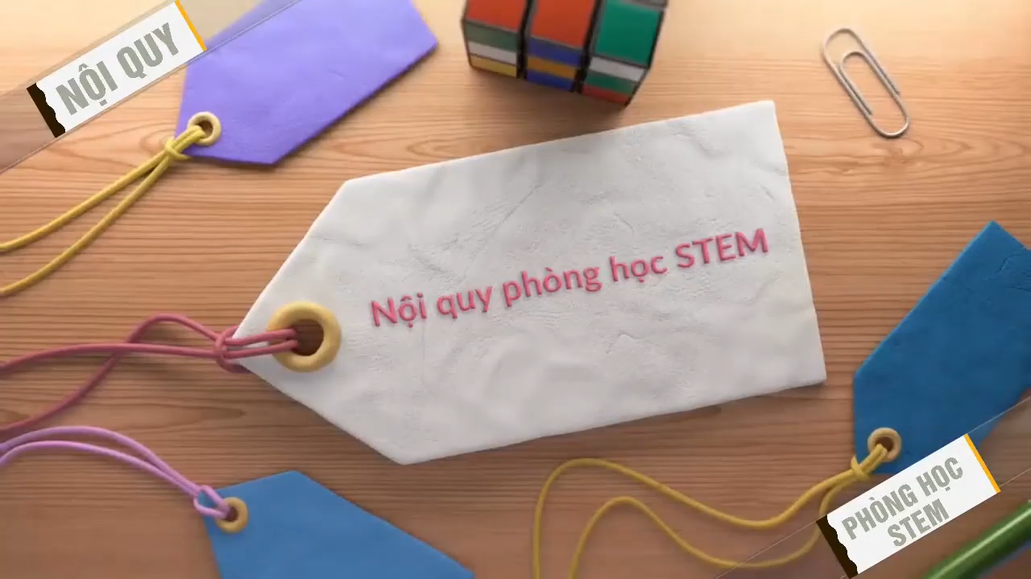

Slide 27
LƯU Ý LÀM LỊCH ĐỂ BÀN TIỆN ÍCH
1. Lựa chọn vật liệu phù hợp với nhu cầu.
2. Bám sát tiêu chí khi làm sản phẩm.
3. Cẩn thận, an toàn khi dùng kéo, giữ vệ sinh cá nhân, môi trường.
Notes:
GV dán tờ lịch vào khung

Slide 28
NĂM 2024 | Ngày đầu tiên | Ngày kết thúc | NĂM 2025 | Ngày đầu tiên | Ngày kết thúc
THÁNG 11 | Thứ Sáu ngày 1 | Thứ Bảy ngày 30 | THÁNG 1 | Thứ Tư ngày 1 | Thứ Sáu gày 31
THÁNG 12 | Chủ Nhật ngày 1 | Thứ Ba ngày 31 | THÁNG 2 | Thứ Bảy ngày 1 | Thứ Sáu ngày 28
 |  |  | THÁNG 3 | Thứ Bảy ngày 1 | Thứ Hai ngày 31
 |  |  | THÁNG 4 | Thứ Ba ngày 1 | Thứ Tư ngày 30
 |  |  | THÁNG 5 | Thứ Năm ngày 1 | Thứ Bảy ngày 31
 |  |  | THÁNG 6 | Chủ Nhật ngày 1 | Thứ Hai ngày 30
 |  |  | THÁNG 7 | Thứ Ba ngày 1 | Thứ Năm ngày 31
 |  |  | THÁNG 8 | Thứ Sáu ngày 1 | Chủ Nhật ngày 31
 |  |  | THÁNG 9 | Thứ Hai ngày 1 | Thứ Ba ngày 30
 |  |  | THÁNG 10 | Thứ Tư ngày 1 | Thứ Sáu ngày 31

Slide 29

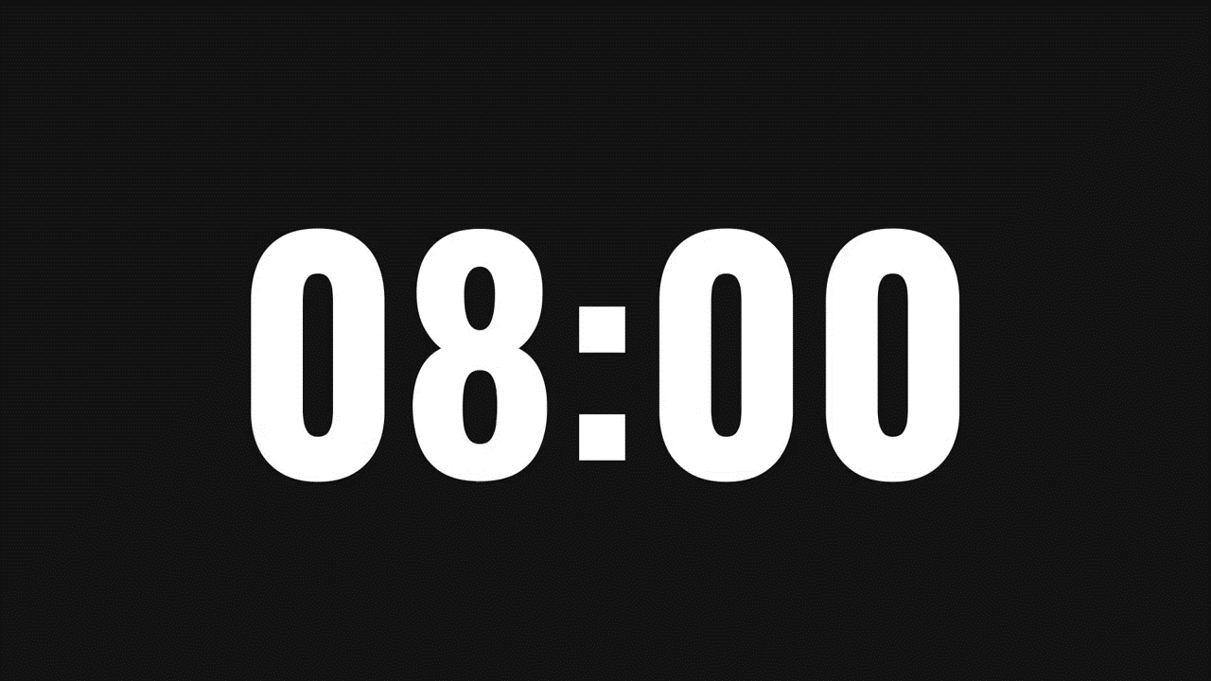
CÙNG THỰC HIỆN NÀO !
THỰC HÀNH

Slide 30
Kiểm tra và điều chỉnh sản phẩm theo các tiêu chí
Kích thước hợp lý, chắc chắn.
Ghi rõ tên tháng và thể hiện đúng số ngày trong tháng.
Trang trí sáng tạo, đảm bảo tính thẩm mĩ.
Sử dụng được nhiều lần.
Nếu không đảm bảo theo đúng tiêu chí, em hãy làm lại nhé !

Slide 31
c. Chia sẻ, thảo luận và điều chỉnh
Notes:
HS trình bày, thuyết minh sản phẩm

Slide 32



ĐÁNH GIÁ
ĐÁNH GIÁ

Slide 33
ĐÁNG GIÁ TIÊU CHÍ “TỜ LỊCH ĐỂ BÀN TIỆN ÍCH”
PHIẾU ĐÁNH GIÁ SẢN PHẨM HỘP ĐỰNG BÚT ĐỂ BÀN
Kích thước hợp lý, chắc chắn.
Ghi rõ tên tháng và thể hiện đúng số ngày trong tháng.
Trang trí sang tạo, đảm bảo tính thẩm mĩ.
Sử dụng được nhiều lần.

Slide 34

CHIA SẺ CẢM XÚC
SAU TIẾT HỌC

Slide 35


PHÒNG GIÁO DỤC & ĐÀO TẠO ĐỨC TRỌNG
TRƯỜNG TH NGHĨA HIỆP
XIN CHÂN THÀNH CẢM ƠN QUÝ THẦY CÔ
CÙNG CÁC BẠN HỌC SINH LỚP 2A4

